Slide 1




TRƯỜNG TIỂU HỌC VIỆT TIẾN
NÀM
Bài 24: Cùng Bác qua suối (tiết 1,2)
CHÀO MỪNG QUÝ THẦY CÔ
VỀ DỰ GIỜ THĂM LỚP
Giáo viên: Nguyễn Thị Hồng

Slide 2


Slide 3
Thứ tư, ngày 17 tháng 4 năm 2024
Tiếng Việt
Bài 24: Cùng Bác qua suối (Tiết 1,2)

Slide 4
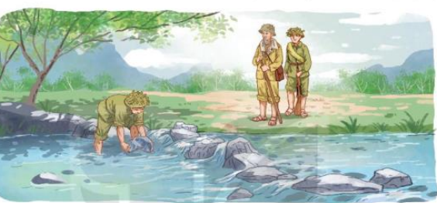
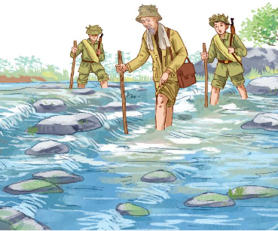
Cùng bạn nghe một bài hát về Bác Hồ và nêu cảm xúc của em khi nghe bài hát đó.

Slide 5




TAI NGHE
TAY DÒ
MẮT DÕI

Slide 6
Cùng Bác qua suối
Một lần đi công tác, Bác cùng hai chiến sĩ cảnh vệ lội qua suối. Bác cẩn thận, vừa đi vừa dò mực nước. Thỉnh thoảng Bác nhắc các chiến sĩ đi sau: “Chỗ này nước sâu, khéo ướt quần áo!”, “Chỗ này rêu trơn, đi cẩn thận!”.//
Gần lên đến bờ, Bác trượt chân, suýt ngã. Bác xem lại chỗ vừa trượt chân và nói:
- Hòn đá đã tròn lại có nhiều rêu trơn. Hơn nữa, chỗ này sắp đến bờ, người ta thường chủ quan, nên rất dễ ngã.
Nói xong, Bác cúi xuống, nhặt hòn đá, đặt lên bờ. Bác bảo:
- Phải để nó ra đây, tranh cho người đi sau khỏi bị ngã.//
Lần khác, bác cháu lại qua một con suối. Ở đây, có những hòn đá bắc thành lối đi. Khi Bác đã sang tới bờ bên kia, một chiến sĩ đi sau bỗng sẩy chân ngã. Bác dừng lại đợi anh chiến sĩ đi tới, rồi ân cần hỏi:
- Chú ngã có đau không?
- Dạ, không sao ạ!
Bác nói:
- Thế thì tốt rồi. Nhưng tại sao chú bị ngã?
- Thưa Bác, tại hòn đá bị kênh ạ.
- Ta cần kê lại để người khác qua suối không bị ngã nữa.
Nghe lời Bác, anh chiến sĩ vội quay lại kê hòn đá cho chắc chắn. Xong đâu đấy, bác cháu mới tiếp tục lên đường. //
(Theo Chuyện Bác Hồ trồng người)

Slide 7
Giải nghĩa từ:
- Chủ quan: không để ý, thiếu thận trọng.
- Kênh: lệch, không cân, không phẳng.

Slide 8
* Luyện đọc từ ngữ:
Bác cẩn thận, rêu trơn, trượt chân, suýt ngã, cúi xuống, bỗng, sẩy chân ngã, chắc chắn,...

Slide 9
* Luyện đọc câu:
Một lần đi công tác,/ Bác cùng hai chiến sĩ cảnh vệ lội qua suối.// Bác cẩn thận,/ vừa đi vừa dò mực nước.// Thỉnh thoảng Bác nhắc các chiến sĩ đi sau:/ “Chỗ này nước sâu,/ khéo ướt quần áo!”,/ “Chỗ này rêu trơn,/ đi cẩn thận!”.//

Slide 10

Đọc nối tiếp theo đoạn
Học sinh làm việc nhóm đôi (đọc 1 hoặc 2 lượt).
Notes:
GV cùng hs nhớ lại nhân vật đồng hành Hà và Nam qua từng năm học
Tác giả bộ ppt Toán + TV2: Phan Thị Linh – Đà Nẵng
Sđt lh: 0916.604.268
+ Zalo: 0916.604.268
+ Facebook cá nhân: https://www.facebook.com/nhilinh.phan/
+ Nhóm chia sẻ tài liệu: https://www.facebook.com/groups/443096903751589
Hãy liên hệ chính chủ sản phẩm để được hỗ trợ và đồng hành trong suốt năm học nhé!

Slide 11

Đọc thầm cá nhân
Học sinh đọc thầm (đọc bằng mắt) toàn bài.

Slide 12
Đọc nối tiếp trước lớp
Notes:
GV nhận xét phần đọc của cả lớp
GV cùng hs nhớ lại nhân vật đồng hành Hà và Nam qua từng năm học
Tác giả bộ ppt Toán + TV2: Phan Thị Linh – Đà Nẵng
Sđt lh: 0916.604.268
+ Zalo: 0916.604.268
+ Facebook cá nhân: https://www.facebook.com/nhilinh.phan/
+ Nhóm chia sẻ tài liệu: https://www.facebook.com/groups/443096903751589
Hãy liên hệ chính chủ sản phẩm để được hỗ trợ và đồng hành trong suốt năm học nhé!

Slide 13
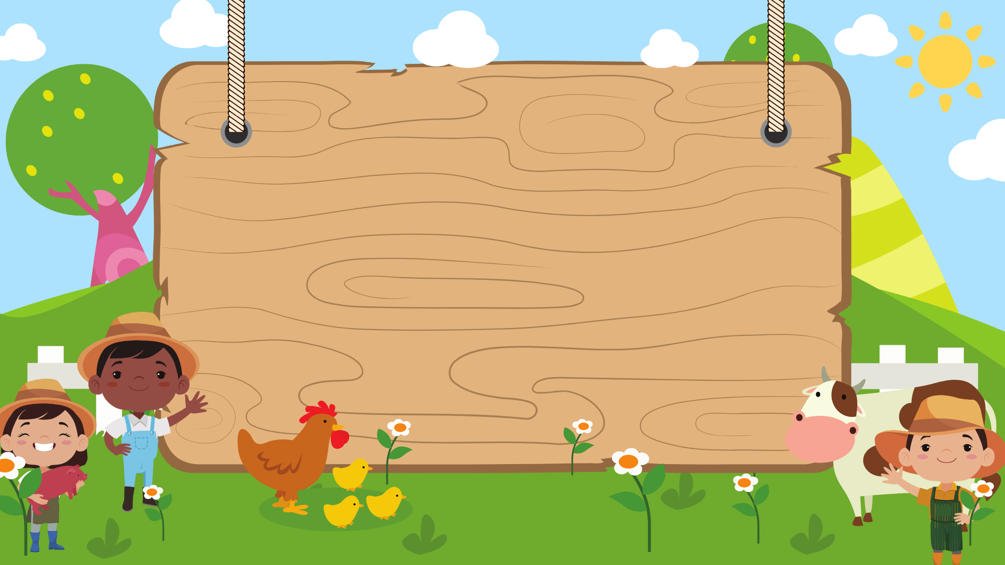
Trả lời câu hỏi

Slide 14
1/. Những chi tiết nào (ở đầu câu chuyện) cho thấy Bác rất cẩn thận khi qua suối?
Bác vừa đi vừa dò mực nước. Thỉnh thoảng Bác nhắc các chiến sĩ đi sâu: “Chỗ này nước sâu, khéo ướt quần đó!”, “Chỗ này rêu trơn, đi cẩn thận!”.

Slide 15
2/. Chuyện gì xảy ra khi Bác gần qua được suối?
Khi gần qua được suối, Bác trượt chân, suýt ngã.

Slide 16
3/. Biết hòn đá có rêu trơn, Bác đã làm gì? Vì sao Bác làm như vậy?
- Biết hòn đá có rêu trơn, Bác cuối xuống nhặt và đặt hòn đá lên bờ.
- Bác làm vậy để tránh người sau khỏi té.

Slide 17
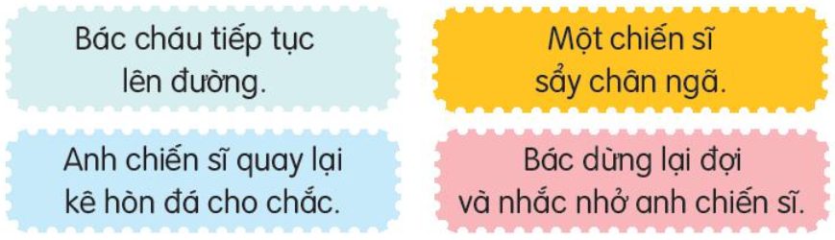
4/. Sắp xếp các sự việc cho đúng với trình tự trong câu chuyện.
1. Một chiến sĩ sẩy chân ngã.
2. Bác dừng lại đợi và nhắc nhỡ anh chiến sĩ.
3. Anh chiến sĩ quay lại kê hòn đá cho chắc.
4. Hai bác cháu tiếp tục lên đường.

Slide 18
5/. Câu chuyện Cùng Bác qua suối cho thấy những phẩm chất nào của Bác?
- Bác rất cẩn thận chu đáo trong mọi công việc.
- Khi sự cố xảy ra Bác đã có chuẩn bị nên Bác vượt qua dễ dàng và rút ra ngay được nguyên nhân dẫn đến sự việc.
- Bác rút ra bài học kinh nghiệm cho bản thân và truyền đạt lại cho mọi người để cùng áp dụng cho những lần sau.

Slide 19
Thứ tư, ngày 17 tháng 4 năm 2024
Tiếng Việt
Bài 24: Cùng Bác qua suối (tiết 1,2)
Nội dung: Câu chuyện ca ngợi Bác – một con người có nhiều phẩm chất tốt đẹp: yêu thương, gần gũi với mọi người, cẩn thận trong công việc, luôn quan tâm, lo lắng cho người khác,…

Slide 20
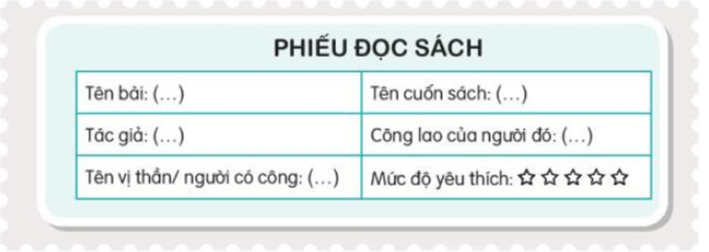
ĐỌC MỞ RỘNG.
1. Đọc câu chuyện về một vị thần trong kho tàng truyện cổ Việt Nam (hoặc về người có công với đất nước) và viết phiếu đọc sách theo mẫu..

Slide 21
PHIẾU ĐỌC SÁCH
Tên bài: Thánh Gióng | Tên cuốn sách: Thánh Gióng
Tác giả: Dân gian, Nhà xuất bản Mĩ Thuật | Công lao của người đó: Diệt giặc Ân xâm lược.
Tên vị thần: Thánh Gióng | Mức độ yêu thích: 5 sao.
2. Kể với bạn về công lao của vị thần trong bài đọc.

Slide 22
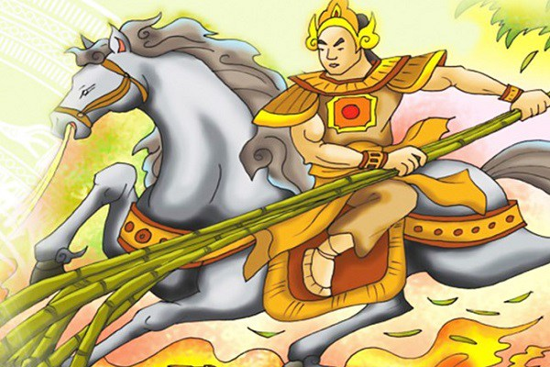
Kể với bạn về công lao của vị thần trong bài đọc.
Thánh Gióng đánh giặc Ân xâm lược vào thời Hùng Vương thứ 6.

Slide 23




Xin chân thành cảm ơn
Hẹn gặp lại

